Slide 1

Bài 10 : LỚN HƠN, DẤU >
BÉ HƠN, DẤU <
BẰNG NHAU, DẤU =

Slide 2

HOẠT ĐỘNG 1: KHỞI ĐỘNG

Slide 3

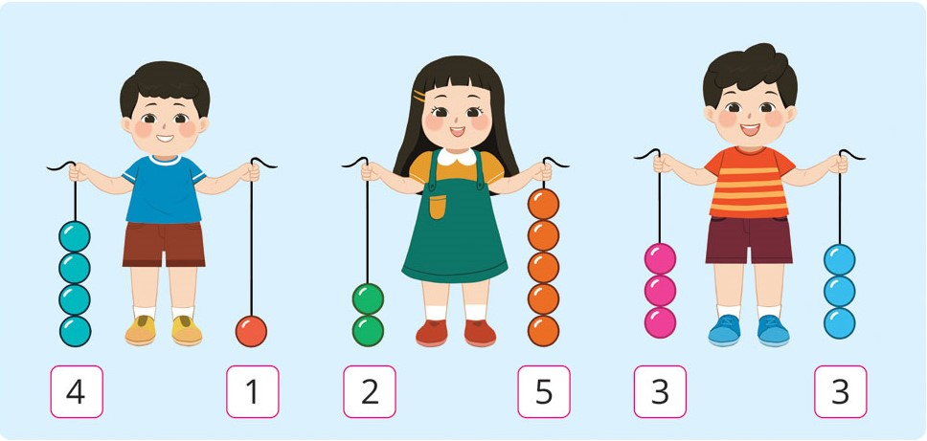
HOẠT ĐỘNG 2: KHÁM PHÁ
Quan sát tranh, chia sẻ nhóm đôi về bức tranh.

Slide 4
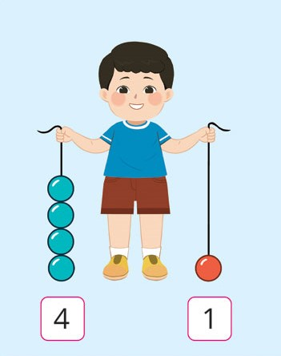
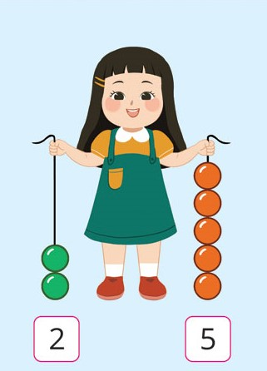
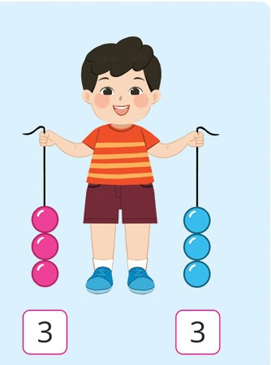
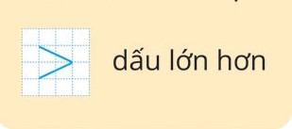
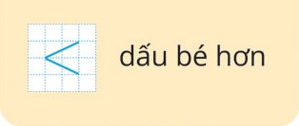
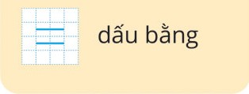
Quan sát tranh
4 > 1
2 < 5
3 = 3
bốn lớn hơn một
hai bé hơn năm
ba bằng ba

Slide 5
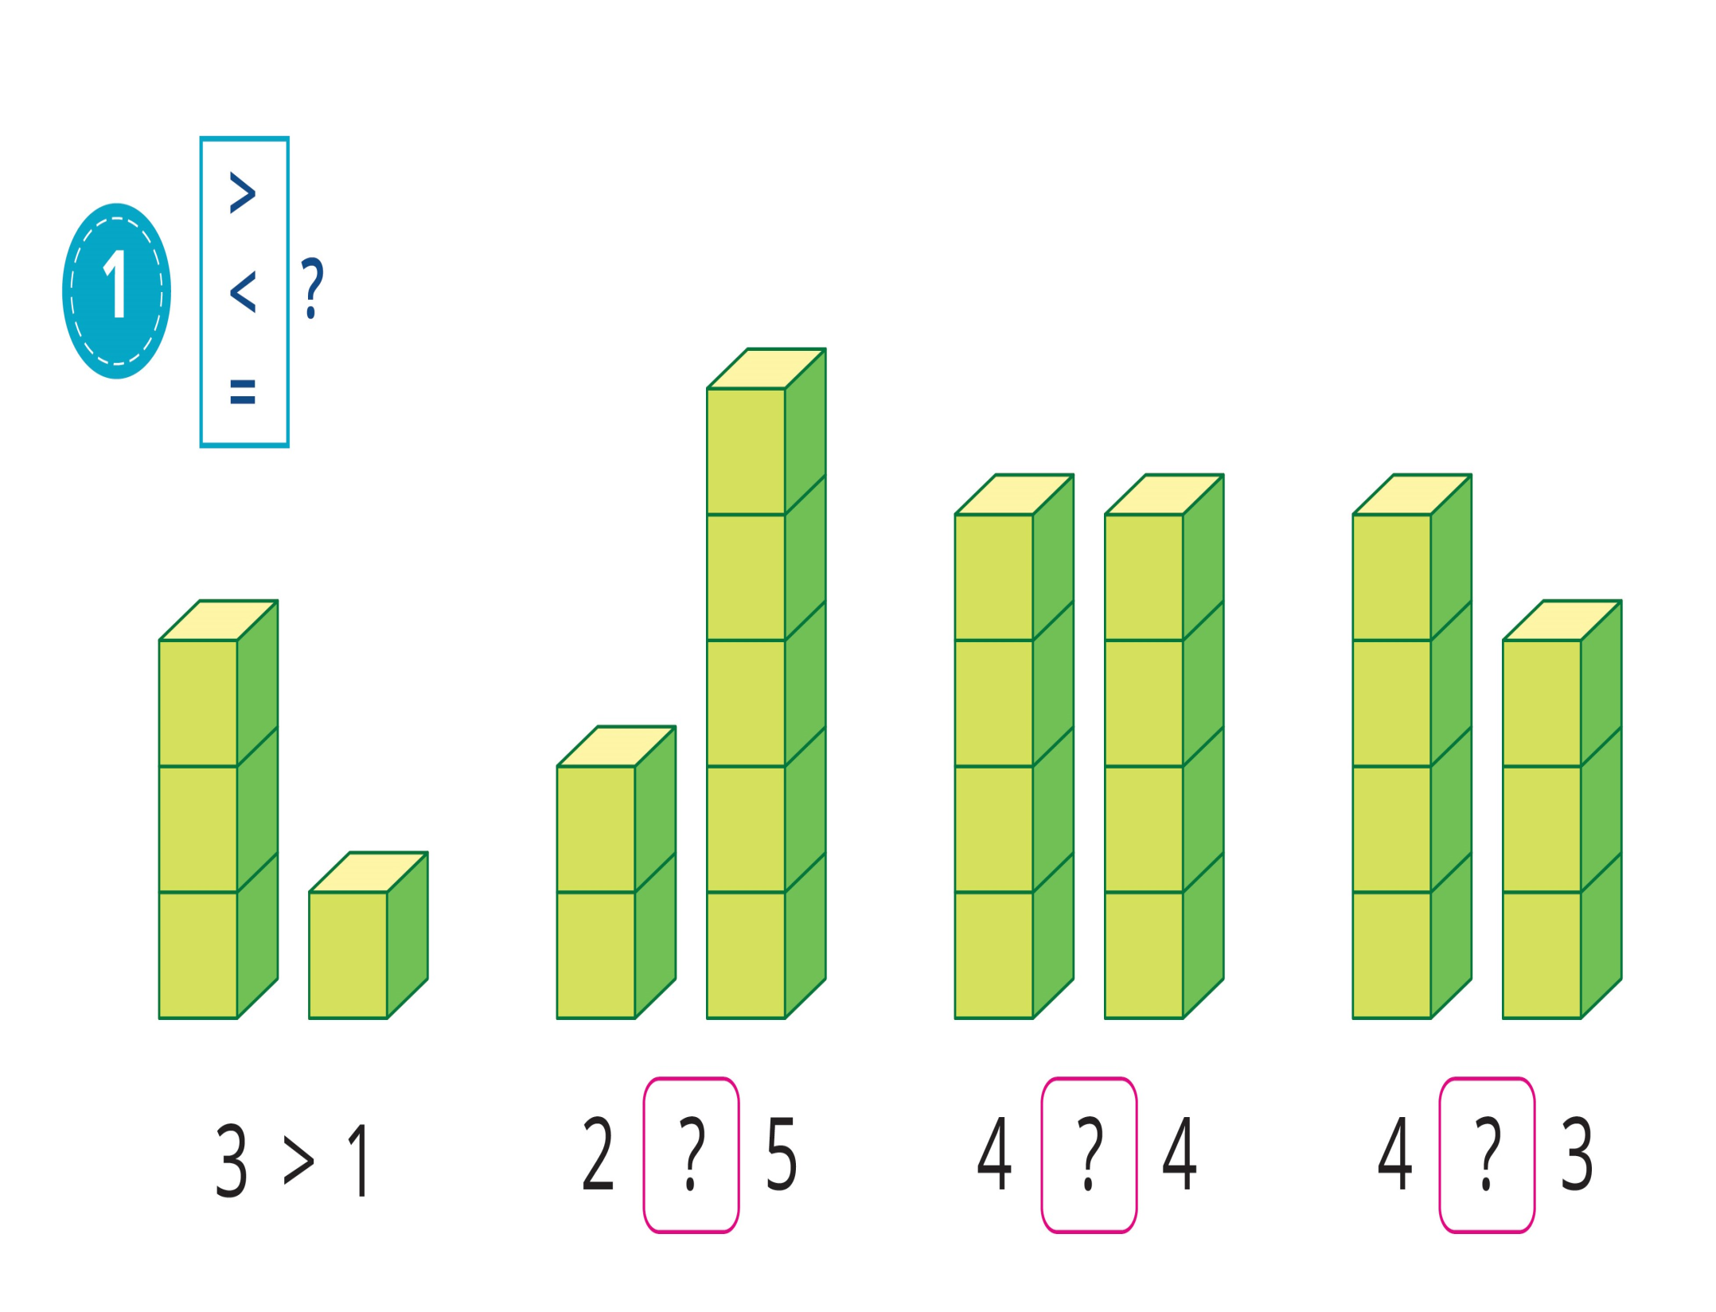
<
=
>

Slide 6
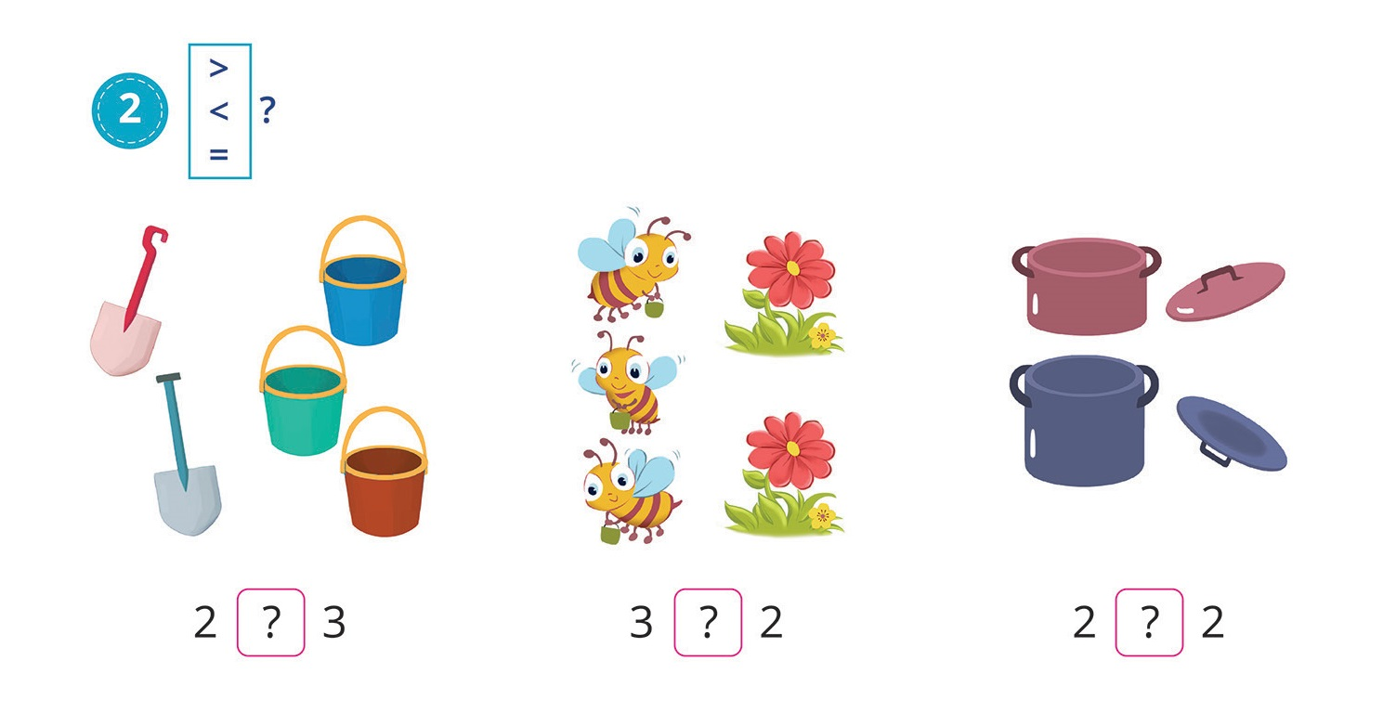
<
>
=

Slide 7
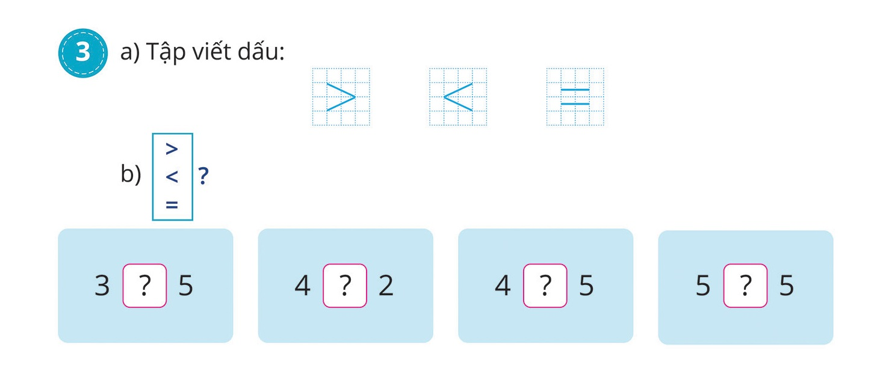
<
>
<
=

Slide 8
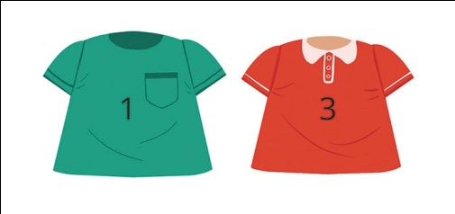
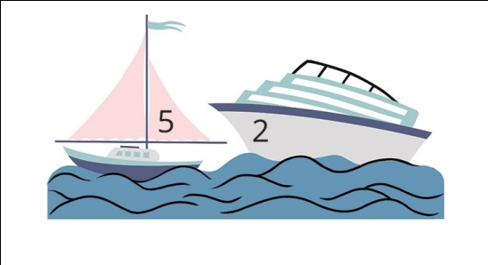
HOẠT ĐỘNG 4: VẬN DỤNG
Bài 4: Vật nào ghi số lớn hơn?

Slide 9





Hoan hô, bạn giỏi quá!
Trò chơi
Lên núi hái hoa
1
0
3
4
5
2
5 > 2
4 = 4
4 < 5
4
5
5……2
3 = 3
3
4….4
2 < 1
2
4…..5
1
3….3
2….1

Slide 10





Tạm biệt và
hẹn gặp lại!

